Slide 1
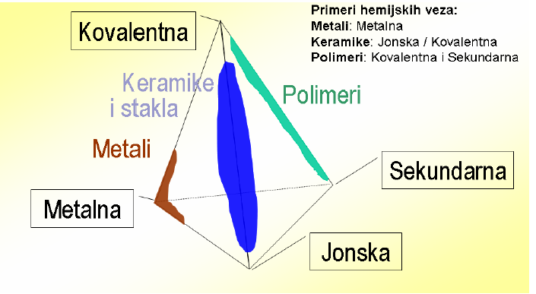
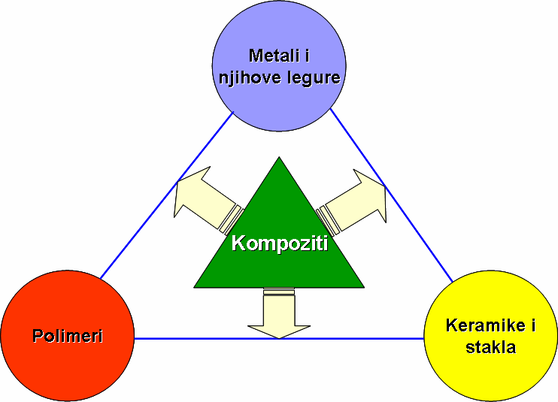
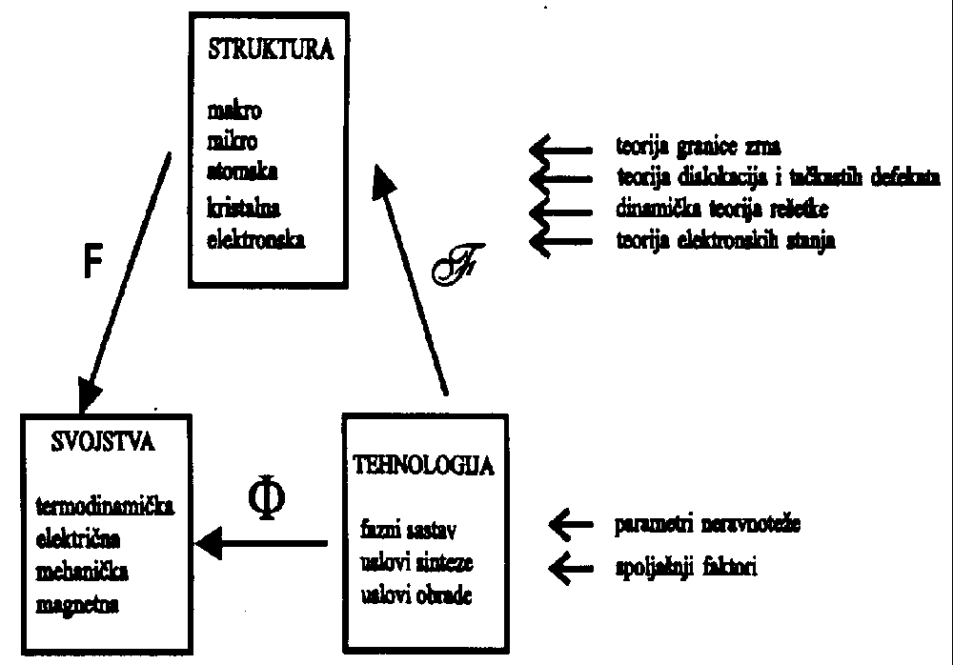
Biotehnički materijali
Da bi se shvatila struktura materijala neophodno je da se zna:
(1) koji atomi, joni i molekuli su prisutni,
(2) kako su atomi, joni i molekuli međusobno povezani i
(3) na koji način su uređeni u prostoru.

Slide 2
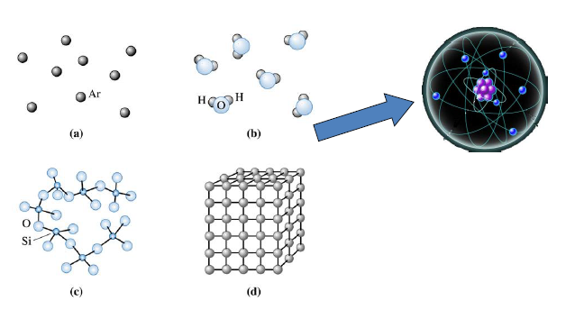
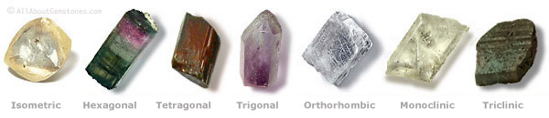
Biotehnički materijali
Kristalna struktura i geometrija elementarnih kristalnih rešetki
Nivoi pakovanja atoma u materijalima:
a)Inertni monoatomsi gas sa neuređenim atomima,
b,c) Neki materijali,kao što je vodena para, amorfni silicijum i silikatna stakla imaju samo delimično uređene atome i
d)Metali ,legure,mnoge keramike i neki polimeri imaju uređene atome po celoj zapremini.

Slide 3
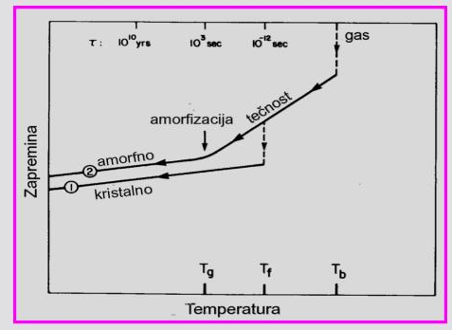
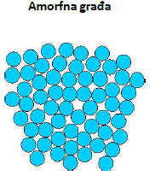
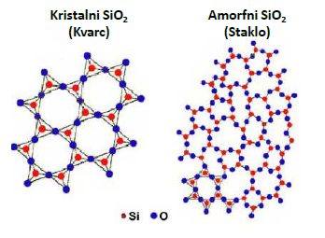
Biotehnički materijali
Kristalna struktura i geometrija elementarnih kristalnih rešetki
Prema strukturnom uređenju materijale delimo na dve velike osnovne grupe, na kristalne i amorfne materijale, s time da se u praksi pojavljuju još t.z. kvazikristali i teČNI kristali.
AMORFNI MATERIJALI nemaju pravilnu unutrašnju građu i ne smatraju se pravim čvrstim materijama, već jako pothlađenim tečnostima. Oni nemaju određenu tačku topljenja, ve ć pri zagrevanju postepeno omekšavaju dok se ne rastope. Primeri takvih materija su staklo i vosak.
Opšte karakteristike amorfnih materijala:
1. Imaju sva svojstva ista u istim pravcima (Izotropni su)
2. Pri topljenju, za razliku od kristalnih materijala, prvo se razmekšavaju, prelazeći iz krtog u viskozno, a tek posle u tečno stanje, pri tom se ne samo viskozitet već i i druga svojstva menjaju kontinualno
3. Topljenje i otvrdavanje su povratni procesi

Slide 4
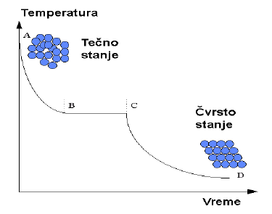
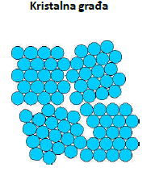
Biotehnički materijali
Kristalna struktura i geometrija elementarnih kristalnih rešetki
ČVRSTI MATERIJALI mogu biti AMORFNI i KRISTALNI.
KRISTALI, imaju pravilnu unutrašnju građu svojstvenu za većinu čvrstih materija.
Geometrijski oblik kristala u vezi je s njegovom geometrijskom unutrašnjom strukturom. Drugim rečima, spoljnigeometrijski oblik kristala u vezi je s određenimrasporedom njegovih strukturnih jedinica -iona, atoma ili molekula. Svaki kristalse sastoji, dakle, od trodimenzionalno pravilno raspoređenih strukturnih jedinica, a njihovraspored daje karakteristična svojstva i oblik.
Prilikom prelaska iz tečnog u čvrsto stanje atomi se pravilno raspoređuju u kristalografske ravni
Kristalna struktura neke Materije predstavlja celokupni poredak strukturnih jedinica u tzv. prostornoj rešetki.

Slide 5
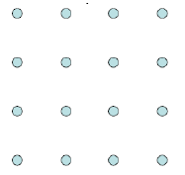
Biotehnički materijali
Kristalna struktura i geometrija elementarnih kristalnih rešetki
Kod kristalnih tela čestice (atomi, molekuli, joni) poređane su jedne pored drugih tako da grade pravilnu geometrijsku strukturu – pravilan raspored čestica. Bez obzira u kom smeru se posmatra raspored čestica, on se uvek ponavlja na isti način. Raspored čestica se periodično ponavlja u prostoru. Čestice su vezane za svoje ravnotežne polažaje, a njihovo toplotno kretanje je oscilatorno kretanje oko ravnotežnih položaja.
Kristali imaju tačno određenu temperaturu topljenja.
Pored toga, još jedna od bitnih osobina kristala je anizotropija – fizičke osobine nisu iste u svim pravcima. Sva amorfna tela su izotropna

Slide 6
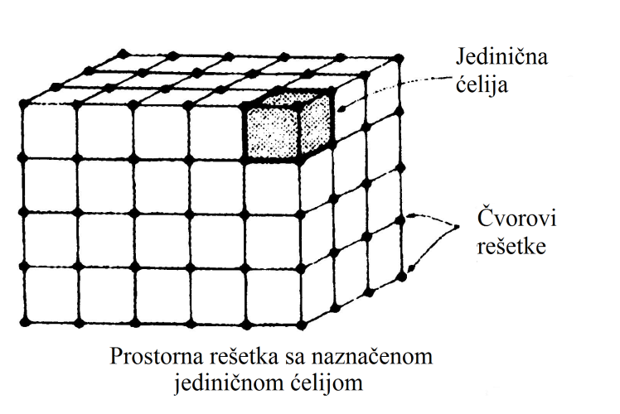
Biotehnički materijali
Kristalna struktura i geometrija elementarnih kristalnih rešetki
Kristalna rešetka (kristalna ćelija) je najmanja jedinica trodimenzionalnog rasporeda atoma koja se sa istim karakteristikama ponavlja u prostoru.
Jedinična ili elementarna ćelija je najmanji do prostorne rešetke koji, ponavljan u tri dimenzije, daje celu kristalnu rešetku.
Parametar rešetke je najmanja udaljenost između dva atoma uzduž ivice jedinične ćelije.
Jedinična ćelija kristalne strukture sadrži najmanji mogući broj strukturnih jedinica.
Notes:
Jedinična ili elementarna ćelija je najmanji do prostorne rešetke koji, ponavljan u tri dimenzije, daje celu kristalnu rešetku.

Slide 7
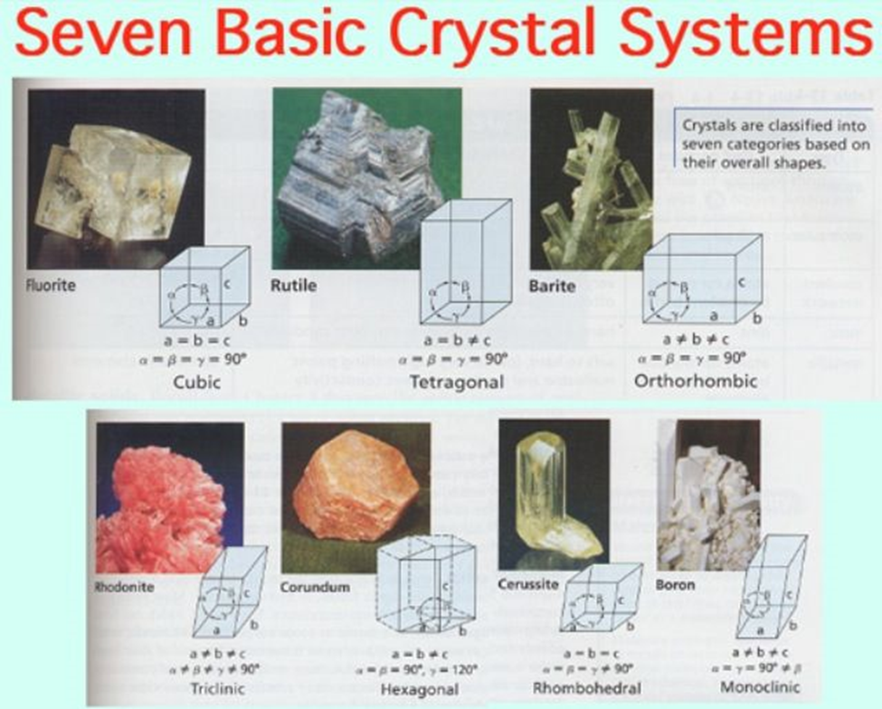
Biotehnički materijali
Kristalna struktura i geometrija elementarnih kristalnih rešetki
Osnovne karakteristike kristalne rešetke koje opisuju njenu veličinu i oblik su dimenzije stranica i uglovi između njih.
Postoji 14 vrsta jediničnih ćelija grupisanih u 7 kristalnih sistema.
Iako se većina metalnih materijala odlikuje jedinstvenom kristalnom rešetkom, postoje i oni koji mogu da imaju više različitih kristalnih rešetki. Ovo svojstvo je naziva alotropija ili polimorfija, a preobražaj jednog tipa rešetke u drugu (alotropski preobražaj) je funkcija temperature.

Slide 8
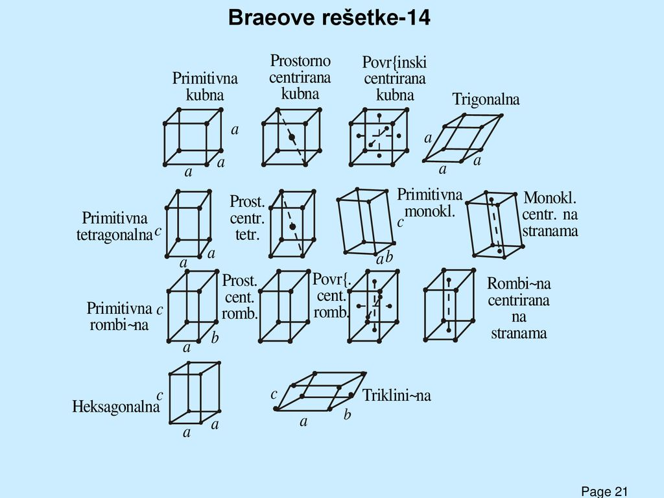
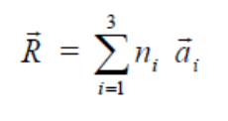
Biotehnički materijali
Kristalna struktura i geometrija elementarnih kristalnih rešetki
Braveova rešetka, je periodični beskonačni skup čvorova u ravni koji imaju isti raspored i orijentaciju, nezavisno iz koje se tačke se posmatra. Braveova rešetka se može definisati i kao skup svih čvorova određenih vektorom:
primitivni vektori Braveove rešetke
Primitvna ćelija je najmanji deo Braveove rešetke kojim se može generisati cela rešetka.

Slide 9
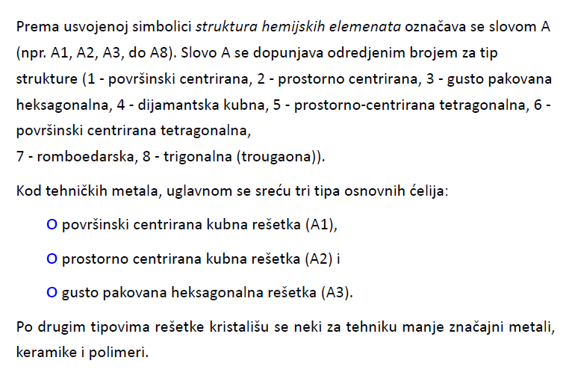
Biotehnički materijali
Kristalna struktura i geometrija elementarnih kristalnih rešetki

Slide 10
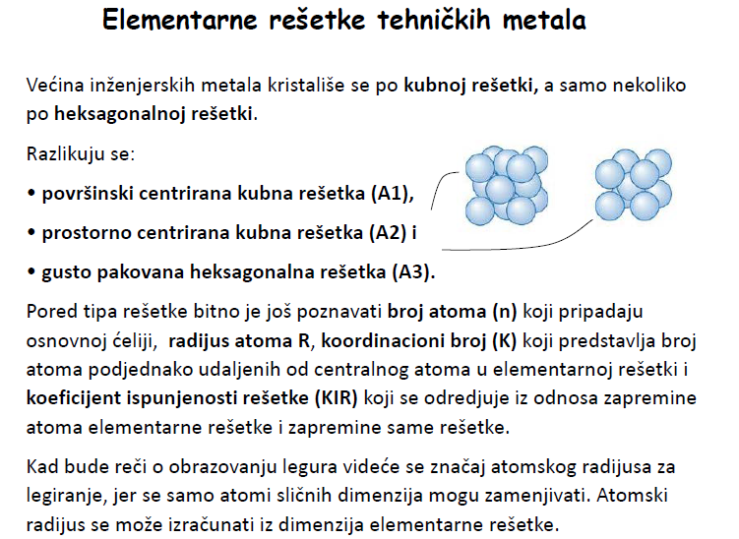
Biotehnički materijali
Kristalna struktura i geometrija elementarnih kristalnih rešetki

Slide 11
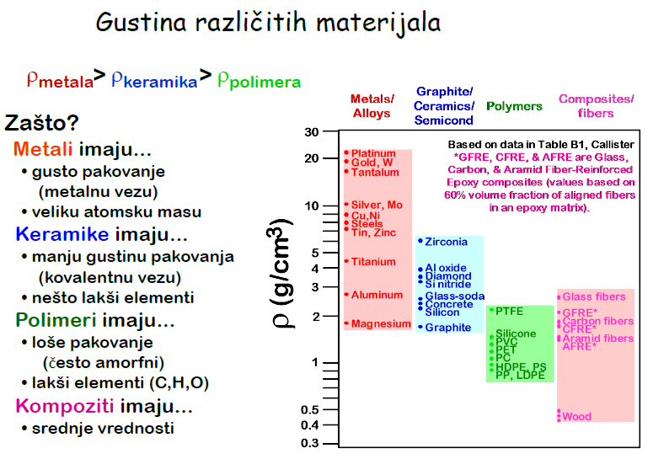
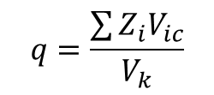
Biotehnički materijali
Kristalna struktura i geometrija elementarnih kristalnih rešetki
Gustina pakovanja koja odgovara datoj rešetci karakteriše se koeficijentom pakovanja q. Koeficijent pakovanja q je jednak odnosu zapremine čestica od kojih je izgradjen kristal Vc i ukupne zapremine kristala Vk
$$q=\frac{\sum{Z_{i}V_{ic}}}{V_{k}}$$
gde je Zi-broj čestica i-te vrste u elementarnoj ćeliji

Slide 12
Biotehnički materijali
Svojstva kristala u zavisnosti od tipa hemijske veze
Jonske veze u kristalima
• električna privlačenja oko jona ravnomerna
• imaju velike module elastičnosti i čvrstoće
•deformabilnost im je mala (krhki su)
•dobru topljivost u vodi
Kovalentne veze u kristalima
•formiraju atomi nemetala –C (grafit/dijamant), SiO2 (kvarc).
•Imaju velike module elastičnosti, čvrstoće
• male su električne i toplotne provodljivosti
• ima različite čvrstoće u različitim pravcima. Pojava različitih svojstava u različitim pravcima naziva se anizotropijom.
Metalne veze u kristalima
•Metalne kristalef ormirajua tomi i katjoni metala koji su otpustili elektrone.
•Zbog jakih pivlačenja katjona metalai otpuštenih elektrona metalii maju visoke module elastičnosti i čvrstoće.
•Velika pokretljivost otpuštenih elektronai relativno male promene intenzitetap rivlačenja s promenama
Razmaka imaju za posledicu dobru električnui toplotnu provodljivost metalak ao i njihovuveliku sposobnost na istezanje.
Molekulski kristali
• Molekulske kristalef ormiraju molekule, s kovalentno vezanim atomima(npr. H2O, CO2 , C12H26), uzajamno povezane van der Waalsovim silama.
• mali su moduli elastičnosti i čvrstoće.
Velika deformabilnost.
•Zbog odsutnosti slobodnih elektrona imaju vrlo nisku električnu i toplotnu provodljivost–deluju kao izolatori.
• Kristalne agregacije s molekulskim kristalnim rešet-kama slabo su topljive u vodi i dobro topljiveu organskim rastvorima.

Slide 13
Biotehnički materijali
Monokristali i polikristali
Monokristal je kristalni materijal koji se sastoji od samo jednog kristala dok je polikristal, materijal koji se sastoji od proizvoljno orjentisanih monokristala koji se nazivaju zrna.
Polikristali se dobijaju hladjenjem rastopa metala ili legura, presovanjem i sinterovanjem metalnih i keramičkih prahova, odnosno reakcijama u čvrstoj fazi. Svojstva ovih materijala zavise osim sastava i od prostorne raspodele i veličine zrna kao i od njihovih defekata.
Orijentacija rešetki susednih zrna je različita pa je zato prelazni sloj izmedju susednih zrna oblast sa izrazitim narušavanjem kristalne gradje i naziva se granica zrna. Veličina zrna je važna metalografska karakteristika polikristalnih materijala. Materijali sa sitnijim zrnima imaju obično bolje mehaničke osobine (jačinu, tvrdoću, žilavost) nego krupnozrnasti materijali.

Slide 14
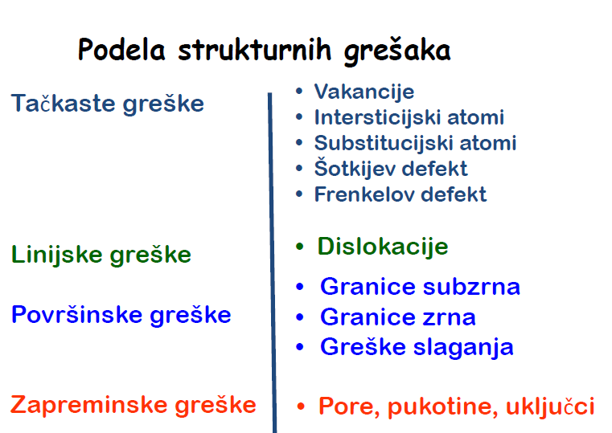
Biotehnički materijali
Strukturni defekti predstavljaju odstupanja od pravilnog geometrijskog rasporeda atoma kristalne rešetke

Slide 15
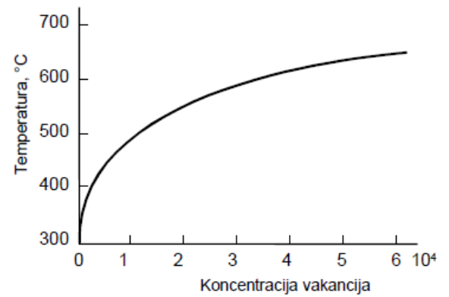

Biotehnički materijali
Tačkaste greške (defekti)
Tačkasti defekti u strukturi mogu biti oblika:
• Vakancija (upražnjena mesta u rešetki) •Atoma zamene (supstitucija)
• Atoma popune (intersticija)
Nedostajanje atoma na mestu gde se normalno očekuje da postoji nazivamo vakancijom.
Tačkaste greške imaju veliki uticaj na fizičke osobine metala (npr. na električni otpor) kao i na mehaničke osobine metala (npr. na tvrdoću).

Slide 16
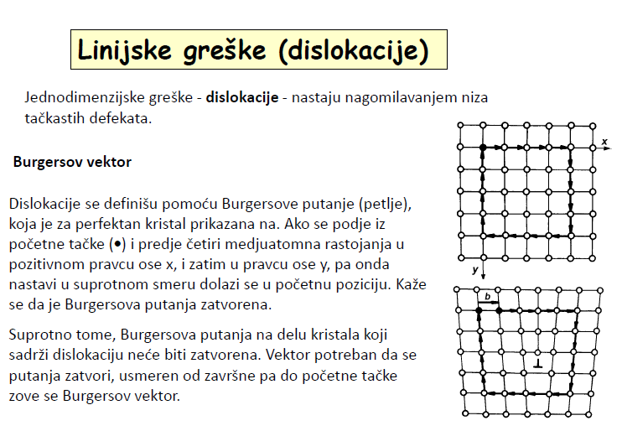
Biotehnički materijali

Slide 17
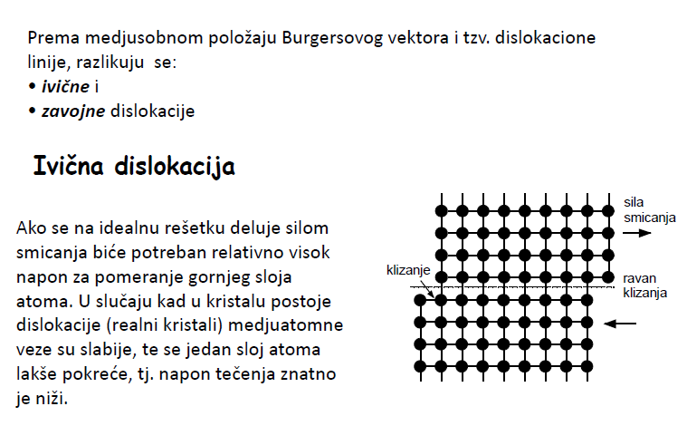
Biotehnički materijali
LINIJSKE GREŠKE (DISLOKACIJE)

Slide 18
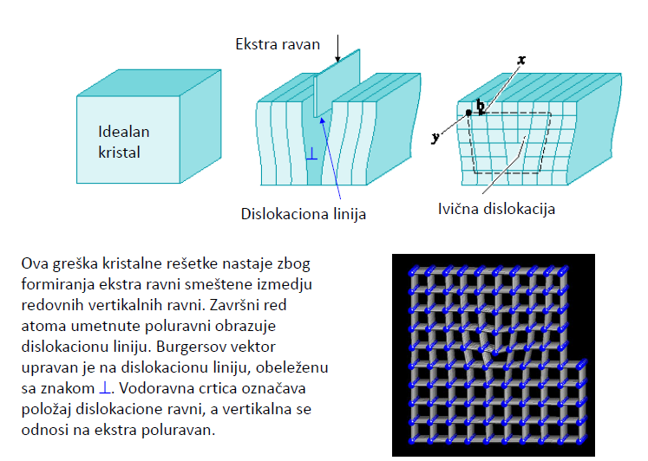
Biotehnički materijali
LINIJSKE GREŠKE (DISLOKACIJE)

Slide 19
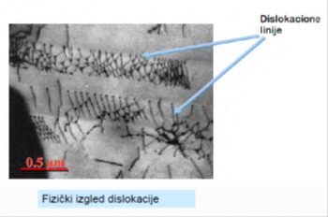
Biotehnički materijali
LINIJSKE GREŠKE (DISLOKACIJE)

Slide 20
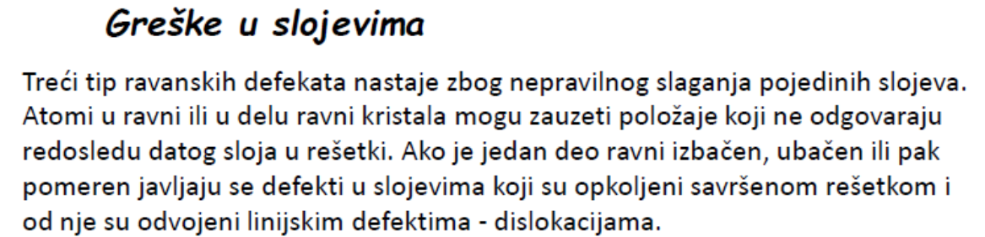
Biotehnički materijali
POVRŠINSKE GREŠKE

Slide 21
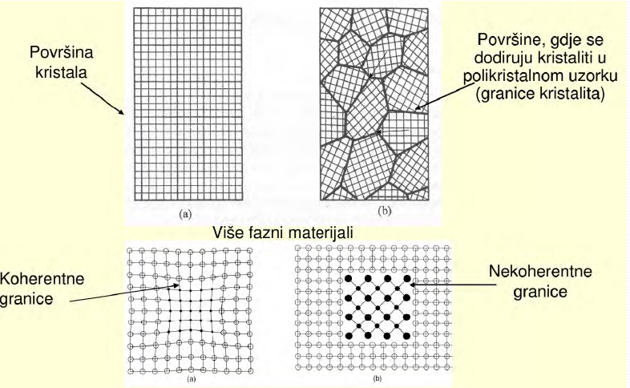
Biotehnički materijali
POVRŠINSKE GREŠKE

Slide 22
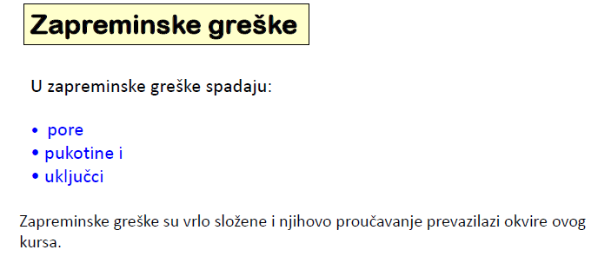
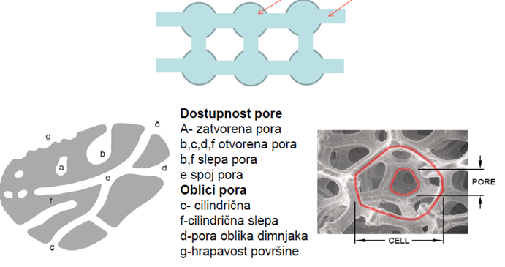
Biotehnički materijali

Slide 23
Hvala na pažnji

